Slide 1


◎
把你的英语
用起来！
原地复活你放下多年的英语
PPT制作: @廖石古
伍君仪 刘晓光 著 >>>>

Slide 2


本书适合
特别想学英语，
但从来没有坚持下来的人！
作者简介
奶爸的恶魔教室
创始人恶魔的奶爸
透析英语
创始人伍君仪

Slide 3
目
录
怎样学英语才是最有效的
透析法大战播讲类材料
透析法大战英文原著
Part 01
Part 02
Part 03

Slide 4
怎样学英语才是最有效的
奶爸说，学英语，要么彻底放弃，要么就必须一鼓作气，彻底把英语学好。
PART
01
立刻扔掉你手中的词汇书
在各种听力和阅读材料中学习单词，积累单词才是王道！
语法是非常重要的
没有语法，你不可能读懂各种长句子和结构复杂的句子！
口语不好的真正原因
听力输入量是在太少，对英文口语的模仿练习太少！
怎样学英语才是最有效的

Slide 5
好方法没 那么难以坚持

Slide 6
Dr.Krashen的四条重要假说
input
输入假说
i+1
理论
narrow input
假说
情绪机制
英文学习的根本在于input输入，缺乏输入就不可能学好任何一门外语。
进行输入练习时，一定要遵守i+1原则，“i”即你现在的水平，“1”即比你现在稍微高一点点的难度。
输入的材料类型和难度级别在一定时间内相对要狭窄，只输入自己感兴趣的材料。
学习的材料和环境应该是有趣的、轻松自如的，才能实现效果的最大化。

Slide 7
为你的英 语学习做减法

Slide 8
误区一
以背单词为核心
单词本该结合语境深化理解，到后期再按所学专业和工作需求来补充专业术语，所以立刻扔掉你手中的词汇书，在各种听力和阅读材料中学习单词，积累单词才是正道！
误区二
语法无用语感重要论
语法是非常重要的，没有语法，你不可能读懂各种长句子和结构复杂的句子，继而就无法写成具有层次感的长句子，还会对自己的阅读理解和写作能力造成难以克服的障碍！

Slide 9
误区三
口语万能至上论
误区一
口语不好的真正原因在于：（1）听力输入量实在太少。（2）初始学习外语的时候，要每天大量地、像洗澡一样地进行听力灌入，每天两小时，持续半年时间不中断，才有可能慢慢开口说话。
误区四
口音纯正标准论
大部分成年人学英文，不管是喜欢英音还是美音，到最后只能说一口中美英三国糅杂口音的英语。目前来看这是个只能接受的现象，包括CCTV-9的播音员，很多也是有口音的，但这并不是大问题。

Slide 10
误区五
听力应当只听标准音
只听标准音，英文一辈子也学不好，要有意识地大量灌输各种口音的英文，不仅仅是英音、美音、中国口音、意大利口音、德国口音等，都要接触。大量听不同口音的英文，听力才可能变好，以后口语也才可能会变好。
误区六
背诵短文很有用
通过背诵，学习的失败率远远超过50%，可是仍然有很多人过分强调这种明显违背语言学规律的方法，本身态度就很不科学。其实我们不应该过分强调所谓的坚持和毅力，而应该找到更容易坚持下去的办法。

Slide 11
奶爸说：从听说入手，容易让大家有收货感，更能对英文感兴趣，这样越学越想学。
PART
02
使用播讲类材料
全世界优秀的外教资源你都可以请回家
逐级通关的口语训练
ESLPOD、EnglishPod、AAT、爱德华大学的口腔剖面
越来越流行的英文有声书Audiobook
感受大音希声，韵律之美
透析法大战播讲类材料

Slide 12
学习的准备

Slide 13
使用艾宾浩斯复习表格，实时监控你的学习流程
 | 10~15页 | 16~20页 | 21~25页 | 26~30页 | 31~35页 | 36~40页
24小时 | 2.16 | 2.17 | 2.18 | 2.19 | 2.20 | 2.21
3天 | 2.17 | 2.18 | 2.19 | 2.20 | 2.21 | 2.22
7天 | 2.21 | 2.22 | 2.23 | 2.24 | 2.25 | 2.26
15天 | 3.1 | 3.2 | 3.3 | 3.4 | 3.5 | 3.6
30天 | 3.16 | 3.17 | 3.18 | 3.19 | 3.20 | 3.21
2月15日，你学习了10~15页，那么就在第一行卡头填10~15页，
然后根据左侧栏的时间，写上每次应该复习的时间，分别是24小时内复习一次，3天内复习一次，以此类推。

Slide 14
级别自测
1
只记得ABC等字母，对时态等语法概念都毫无印象了吗？
2
你从来都没有模仿跟读的习惯？从未连续坚持超过3天？
3
你觉得自己的词汇量低于3000个吗？（高考要求）
4
你丢掉英文再也没学过是不是已经超过了3年？
5
你是否从未有过坚持收听英文的习惯（为了考试做听力题和看中文字幕或者中英字幕的美剧不算）？
5
你是否从未有过坚持收听英文的习惯？
如果以上的问题你的肯定回答超过了3个，那么你就应该从初级学起，否则的话则从中级学起。

Slide 15
初级水平者通过攻略（初级）

Slide 16
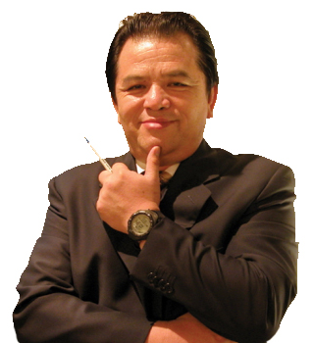
教材：赖世雄老师的“美语从头学”系列
音标
入门
初级
经典语法
高级
中级
这套丛书有自己的学习方法，大家仔细听赖老师讲课，大声模仿，记笔记和经常复习就可以了。
这套教程学完大约需要一年，我们建议直接从本书的高级阶段，也就是伍君仪老师的透析英语课堂开始学起。

Slide 17
攻克变速纯正 播讲类材料（中级）

Slide 18
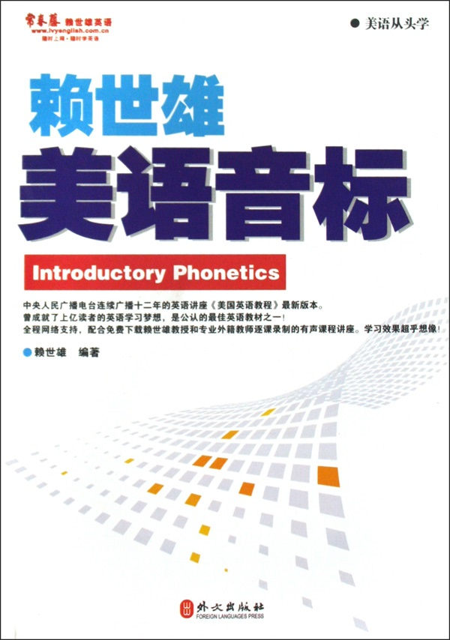
怎样学英语才是最有效的
材料选择
《赖世雄美语音标》的学习方法
第一环节
看书听CD，跟着录音大声模仿即可，两三天就能全部听完一遍，建议2~3周内这本书至少要学完2~3遍，然后立刻进入中级关卡的第二环节即可，这样才能达到学习效果的最大化和巩固化。
攻克英文发音
（2~3周）

Slide 19
Dr.Krashen亲自推荐
ESLPOD的学习方法
第二环节
丢开课本，播放一句，暂停，然后跟读。
如果跟不了，倒带反复。
翻开课本，不暂停，跟着录音反复朗读，一气呵成。
丢开课本，不暂停，跟着录音反复朗读，一气呵成。
模仿跟读ESLPOD
（3~4个月）
透析法大战播讲类材料

Slide 20
突破常速多 口音的EnglishPod（中高级）

Slide 21
怎样学英语才是最有效的
材料选择
美语发音教程（APW）
第一环节
小站的秦桑来信说：
个人信息：
北京大学硕士在读，本科也是北大的。
英语基础：
擅长考试做题，本科二年级过的六级，六百多分。
从奶爸处学习的：
学了APW后，感觉每个单词的发音都漂亮很多。特别是L这个音，以前总是发不对。现在感觉自己能发准了，看到有这个音的单词就会很高兴地读出来。
复习发音课
（2~3周）

Slide 22
材料选择
EnglishPod最大的特点
第二环节
所有对话录音都是有口音的，包含了意大利、西班牙、美式、英式等世界各国口音，对听力的提高帮助巨大。
多口音
讲解超级实用，涉及最实际的、课本学不到的英文，比如，感冒鼻涕多怎么说？I have a runny nose.
实用
风趣幽默的小对话，能让你笑得捧腹，根本不会觉得学英文是件苦差事。
有趣
常速多口音的搞怪材料
（2~3个月）
透析法大战播讲类材料

Slide 23
怎样学英语才是最有效的
伍老师说：把英语用起来，就是在真实的生活中使用这门语言，要求听、说、读、写全部实现英文原著话。
PART
03
听，就听实时的英语新闻，从BBC、CNN到Al Jazeera
说，就用英语聊天，从身边的熟人到网络另一端的老外
读，就读老外的英语版，从短信、邮件到大部头的专著
写，就写英文邮件、短信给亲友同事乃至生意上的伙伴
透析法大战英文原著

Slide 24
透析法的原理

Slide 25
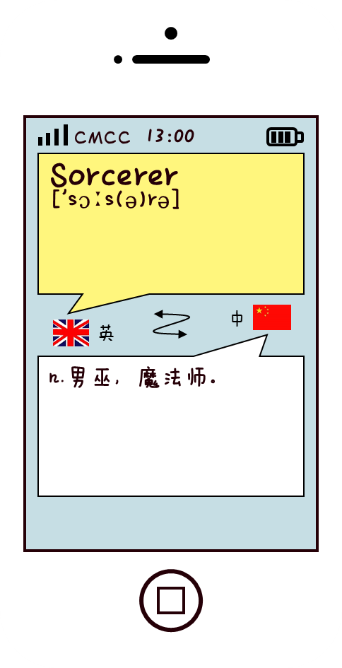
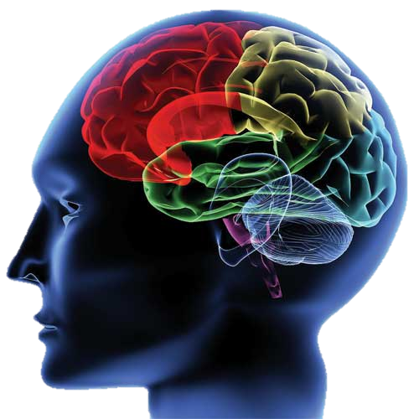
查词析出
英文原著
Harry Potter and the Sorcerer’s Stone
CHAPTER ONE-THE BOY WHO LIVED
Mr.and Mrs.Dursley , of number four, Privet Drive, were proud to say that they were perfectly normal, thank you very much.
透过生词
每两页有且只
有查一个生词
主动 记忆
透过不查
无意识记忆
遗忘
长期记忆

Slide 26
如何选择适合自己的原著

Slide 27

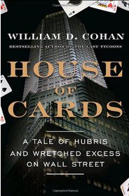

兴趣选书
“The end justifies the means.”
Twilight
House of Cards
Tess of the D'Urbervilles
Tess of the D’Urbervilles（《德伯家的苔丝》）的首万词不重复词数高达2537个，
但我以“一路向西”的劲头读进去。美女Tess在chapter 11 末段被××的情节写得过于自然、
含蓄，以至于读过了都没发现，一翻页已是下一章的“Maiden No More”（处女不再）了。

Slide 28
手把手教你透析英文读物

Slide 29
透析准备
登陆专业的词汇测验网站
www.testyourvocab.com
一位非英语专业的大二本科生，词汇量为3620个。
一位中国传媒大学毕业的硕士从事白领工作数年，但没有接触英语，词汇量为4000个。
一位中山大学毕业的本科生在外企工作数年，日常接触英语，词汇量为7000个。
测量你的词汇量
作为非英语母语人士，我于2011年8月在testyourvocab.com
自测词汇量为16700个，相当于11岁的老外小孩。

Slide 30
怎样学英语才是最有效的
生词太多
你是否经历过下面这个过程？
核心操作
用尽全力
坚持四页
筋疲力尽
次日再战
一个小时
读了一页
不放过每
一个生词
下定决心
狂啃原著
彻底放弃
每2页只查1个生词
每2页只查1个生词！
你才能坚持下去！

Slide 31
甩
把你的英语
起来吧！

Slide 32
你也想免费得到出版社赠书做PPT读书笔记？
1
2
3
4
购买99元
网易云课堂
PPT在线课程
购买后去微博私信@秋叶
要福利QQ群号
新浪微博晒作业被老师肯定奖励内部选书
出版社寄书到后约@时间卡片 晒读书PPT
友情提示：马上就去新浪微博
1、关注@时间卡片 ，可以看到其它学员读书PPT制作约定
2、关注@读书笔记PPT，可以看到其它学员已经提交的读书PPT
3、搜#和秋叶一起学PPT#标签，可以看到其它学员已经提交的作业PPT
4、国内主流出版社都已经和@秋叶 老师合作，有本事，不花钱好书随时让你选！

Slide 33
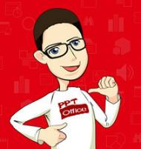

#和秋叶一起学PPT#
学员寒假读书笔记124号
你也想做？请马上@时间卡片 约定
我们免费指导你做出好读书笔记PPT！
和 秋叶 一起学PPT
搜
网易云课堂
秋叶
网易云课堂最受欢迎的付费职场课

